Slide 1
معرفی کلاس
موضوعات:
تعریف کلاس
Constructor
مثال: ایجاد شخص!

Slide 2
یک شخص
اپلیکیشن یا ...

Slide 3
شخص: نام و نام خانوادگی سن کد ملی شماره تلفن ....

Slide 4
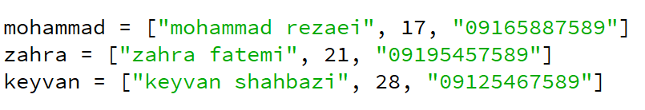
ذخیره کردن

Slide 5
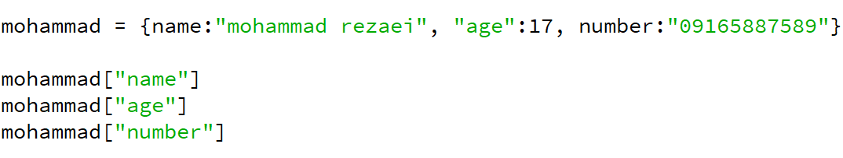
اینگونه چطور؟

Slide 6
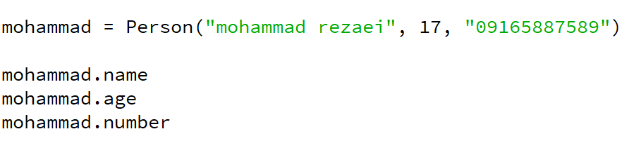
اینگونه چطور؟

Slide 7
بطور کلی:

Slide 8
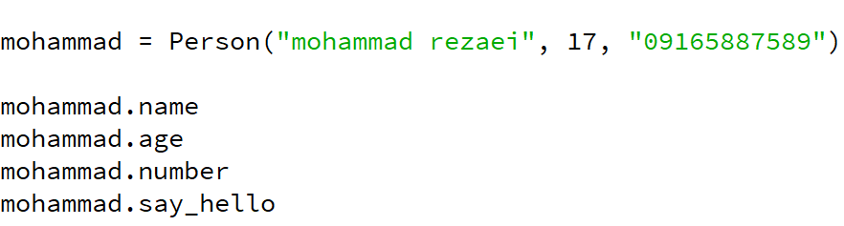
یک شخص علاوه بر اطلاعات حرف هم می‌زند!

Slide 9
هدف از کلاس
تعریف نوع جدیدی از داده است

Slide 10
کلاس و نوع داده (type)
نوع داده = مقدار و عملگرهایی که روی آن اعمال می‌شود.
int, float, str, bool
کلاس به گونه‌ای راهی برای تعریف نوع جدید داده است.

Slide 11
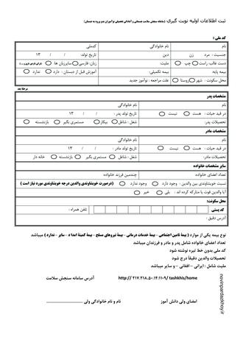

کلاس واقعا چیست؟

Slide 12
کلاس واقعا چیست؟

Slide 13
کلاس واقعا چیست؟

Slide 14
چگونه یک کلاس تعریف کنیم؟

Slide 15
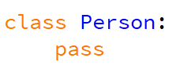

Slide 16
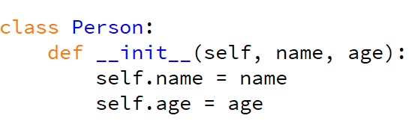
تعریف کلاس ساده
یک کلاس را می‌توان برای ارتباط به چندین داده استفاده کرد.

Slide 17
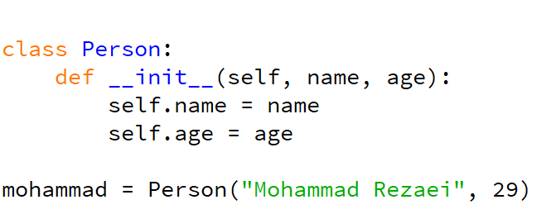
تعریف کلاس ساده
یک کلاس را می‌توان برای ارتباط به چندین داده استفاده کرد.

Slide 18
نحوه‌ی کار:
یک کلاس را می‌توان برای ارتباط به چندین داده استفاده کرد.

Slide 19
نحوه‌ی کار:
Mohammad Rezaei
یک کلاس را می‌توان برای ارتباط به چندین داده استفاده کرد.

Slide 20
جای خالی نام در فرم
self.name

Slide 21
با name پر شود
self.name = name
مثلا:
self.name = "Mohammad"

Slide 22
دلیل تعریف کلاس

Slide 23
نگاه سطح بالا
به جای اسم‌های افراد یک شخص داریم.

Slide 24
دلیل تعریف کلاس
کلاس راهی برای تعبیه داده برای ما فراهم می‌کند.

Slide 25
بخش‌های کلاس

Slide 26
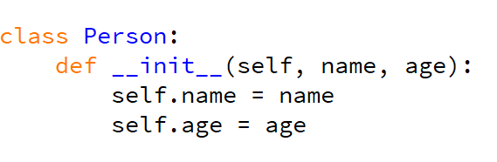
سازنده (constructor)
سازنده (constructor) راهی برای تعبیه‌ی داده در کلاس است.

Slide 27

نام کلاس
نام این کلاس Person است.

Slide 28
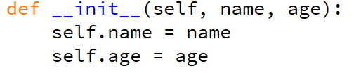
متد __init__
دوتا underline دارد

Slide 29
متد __init__
Self همیشه آرگومان متدها در کلاس است.

Slide 30
تابع __init__
ویژگی‌های کلاسattributes مقادیر داده شده هستند.

Slide 31


صدا کردن کلاس

Slide 32
صدا کردن سازنده به ما شی می‌دهد

Slide 33
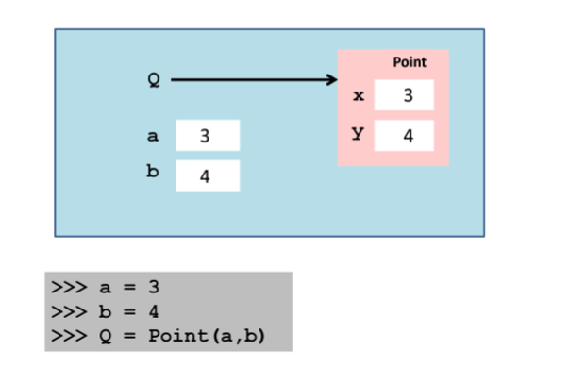
صدا کردن سازنده
نام سازنده همان نام کلاس است.

Slide 34
صدا کردن سازنده
این کد یک نقطه ایجاد می‌کند.

Slide 35
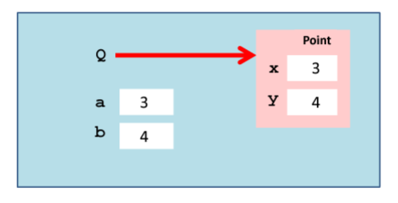
صدا کردن سازنده
سازنده ارجاعی برمی‌گرداند، در اینجا همان فلش قرمز

Slide 36
صدا کردن سازنده
سازنده ارجاعی برمی‌گرداند، در اینجا همان فلش قرمز

Slide 37
نمایش ویژگی‌ها
X و y ویژگی هستند،
ویژگی‌ها متغیرهایی هستند که در کلاس زندگی می‌کنند.

Slide 38
دسترسی به ویژگی‌ها .
قبلا . رو دیده بودیم نه؟ اتفاقی نیست ماژول‌ها شی هستند.

Slide 39
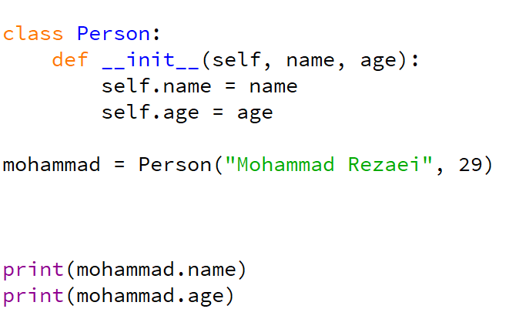
دسترسی به ویژگی‌ها
mohammad.x یک متغیر است و می‌توان آن را در هر جایی که متغیرها می‌توانند باشند، مشاهده کرد.

Slide 40
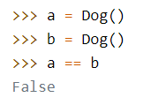
نمونه‌ها متفاوت‌اند

Slide 41
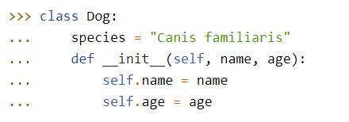
کلاس و ویژگی‌های نمونه

Slide 42
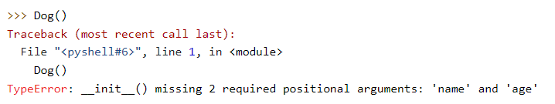
آرگومان‌های نمونه

Slide 43

نمونه سازی

Slide 44
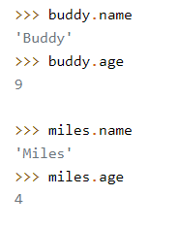

ویژگی‌های نمونه

Slide 45
ویژگی‌های کلاس

Slide 46
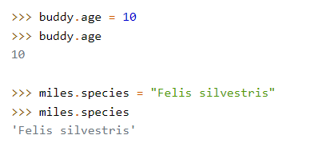
تغییر ویژگی‌ها

Slide 47
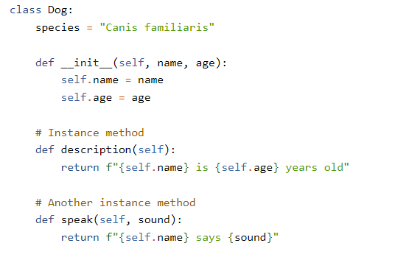
متدهای نمونه

Slide 48
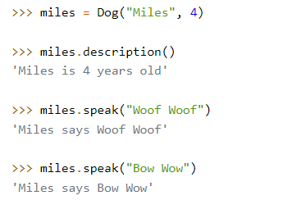
متدهای نمونه

Slide 49
چاپ کردن نمونه‌ها

Slide 50
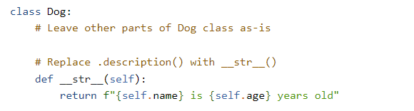
__str__

Slide 51
جمع کردن نمونه‌ها

Slide 52
__add__

Slide 53
__sub__

Slide 54
__len__

Slide 55
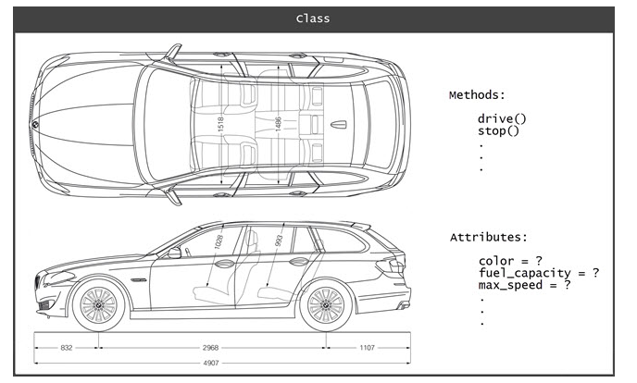
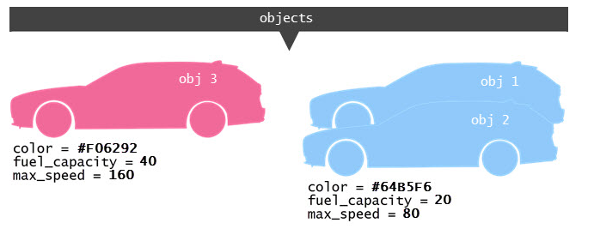

Slide 56
وراثت
Inheritance

Slide 57
کلاسی که از آن ارث‌بری می‌شود
Parent Class
Base Class
Superclass
کلاسی که اقدام به ارث‌بری می‌کند
Child Class
Derived Class
Subclass

Slide 58
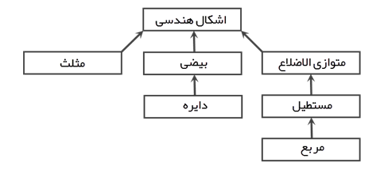
نسبت
IS-A Relationship

Slide 59
نسبت
IS-A Relationship
کلاس‌ها می‌توانند مستقل باشند
هنگام وراثت یک ساختار سلسله مراتب (Hierarchy) به شکل درخت را تشکیل می‌دهند

Slide 60
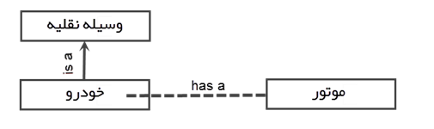
ترکیب
Composition
HAS-A Relationship
این مفهوم با وراثت تفاوت دارد، یعنی یک کلاس از کلاس دیگری استفاده کرده است.

Slide 61
چندریختی
Polymorphism
Method Overriding

Slide 62
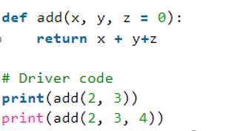
مثال تابعی ساده

Slide 63
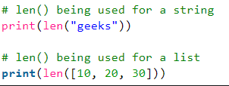
مثال تابعی ساده

Slide 64
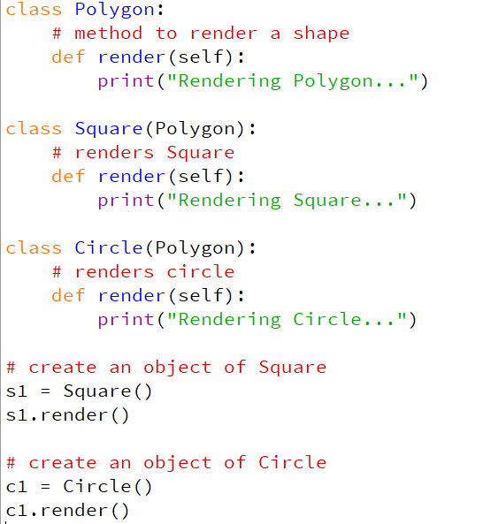
مثال

Slide 65
تجرید
Abstract Methods
Abstract Classes
«کلاس مجرد» کلاسی است که شامل یک یا چند «متد مجرد» باشد و «متد مجرد» متدی است که اعلان (Declare) شده ولی بدنه آن ‌تعریف (Define)نشده است.

Slide 66
هر چیزی در پایتون یک شی است.

Slide 67
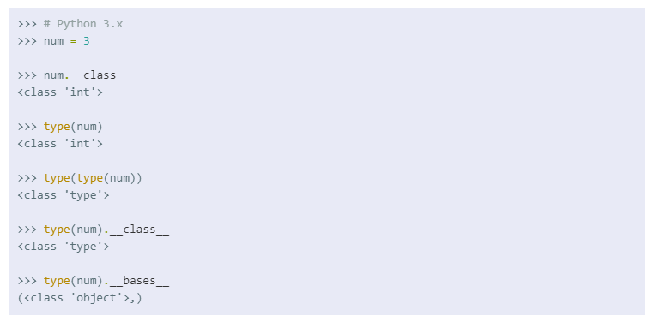
در ساختار جدید مفهوم typeرابر مفهوم class طراحی شده است. در این ساختار هر کلاس خود یک شی از کلاسی به نام type می‌باشد و همچنین تمامی کلاس‌ها از کلاسی به نام object ارث‌بری دارند:

Slide 68
در ساختار جدید مفهوم typeرابر مفهوم class طراحی شده است. در این ساختار هر کلاس خود یک شی از کلاسی به نام type می‌باشد و همچنین تمامی کلاس‌ها از کلاسی به نام object ارث‌بری دارند:
ویژگی __base__ نام کلاس‌های پایه و ویژگی __class__ نام کلاس شی را نمایش می‌دهد.

Slide 69
در پایتون هر شی
identity
type
value
دارا می‌باشد.

